Slide 1
设计说明
SDD-104

Slide 2
主要内容
体系结构设计
接口设计
详细设计
需求可追踪说明

Slide 3
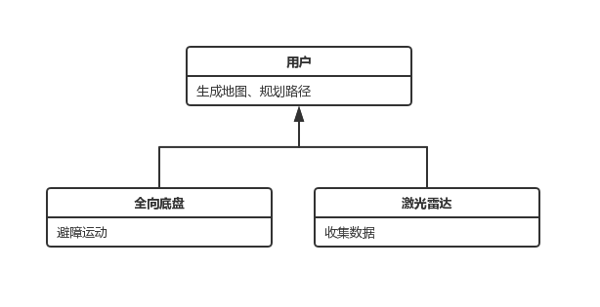
1. 体系结构设计
分为三个主体：用户，全向底盘，激光雷达。激光雷达收集数据，全向底盘负责运动，而用户也即是主体负责生成地图并规划路径。

Slide 4
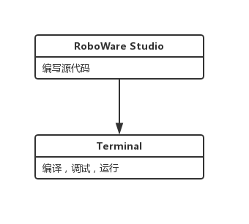
ros系统中，由RoboWare Studio进行编写源代码，由Terminal进行编译，调试，运行代码。

Slide 5
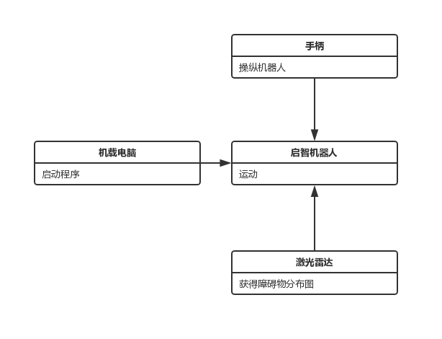
手柄操控机器人：打开机器人底盘面板上的红色急停开关，拨动手柄摇杆，控制机器人移动。
激光雷达：激光雷达工作原理是用一个高速旋转的激光测 距探头将周围 360°的障碍物分布状况测量出来，形成障碍物轮廓的俯视二维点阵输入到 ROS 系统里。
机载电脑：将启智 ROS 机器人的 USB Type-C 连接到机载平板电脑上。在电脑上，启动程序，输入指令，使机器人按要求运动。

Slide 6
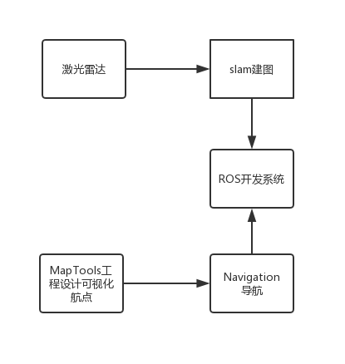
通过激光雷达，获得障碍分布图。而后Hector SLAM，获得地图文件。
ROS 的 Navigation 主要包含两个部分功能，一个是定位，另一个是导航。我们还要使用MapTools 工具，直观的在地图上设置航点位置，且在 Rviz里将航点标示出来，方便查看和调用。

Slide 7
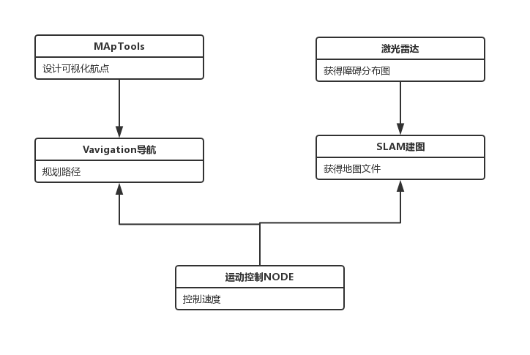
机器人通过运动控制NODE控制速度。在构建地图方面，激光雷达获得障碍分布图，SLAM获得地图文件。在导航方面，MAPTools设计可视化航点，Navigation导航规划路径。

Slide 8
2. 接口设计
  系统用户界面
依托于ros系统自带的Rviz,构建出可视化界面。通过slam建图获得地图，Rviz会将机器人模型放在建好的地图中。

Slide 9
硬件接口：
1、手柄操控
2、激光雷达
3、SLAM建图
4、Navigation导航

Slide 10
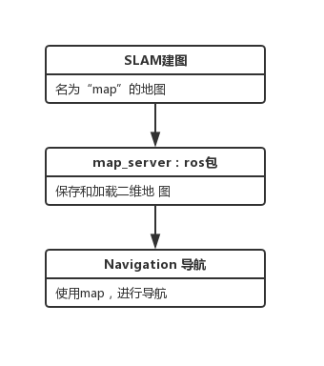
软件接口：
1、运动控制
2、导航
3、内部接口

Slide 11
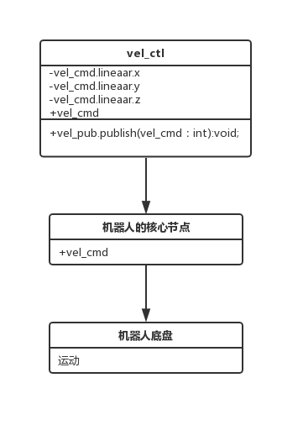
3、详细设计
1、运动控制

Slide 12
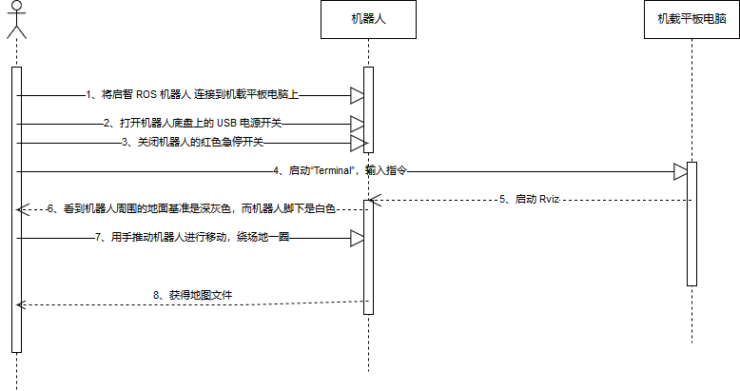
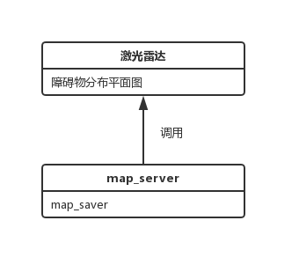
2、SLAM建图

Slide 13
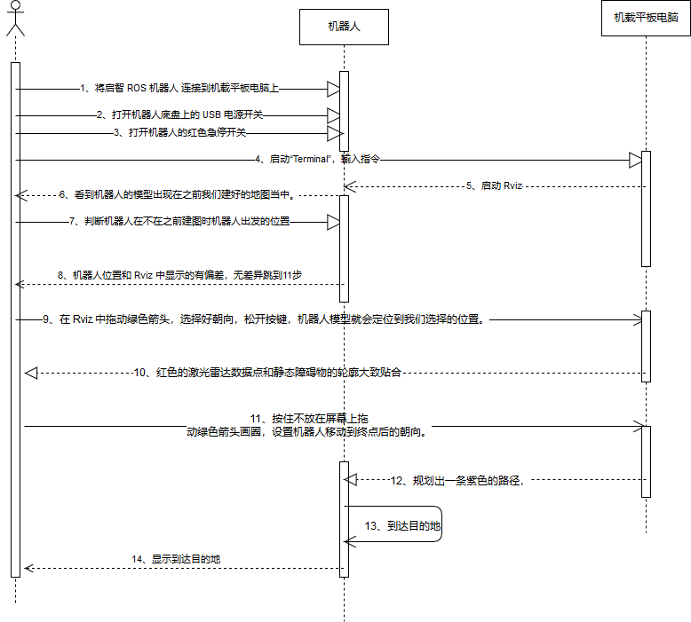
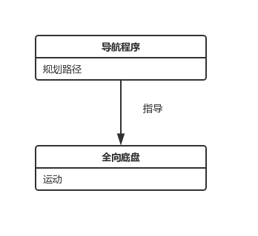
3、Navigation导航

Slide 14
4. 需求可追踪性说明
1、功能需求：
首先最大也是最终我们想要的功能就是能让机器人到达目的地。要到达目的地有些任务必须先做：获得地图，规划路径，避开障碍。获得地图后，机器人大脑相当于已经知道它周围的环境。知道了之后，现在如果它想要到达某个地点那它必须规划路径。路径规划中要考虑的是起点与终点之间存在的障碍（要避开）。这些满足之后，机器人可根据规划移动到目的地。

Slide 15
避障运动
避障运动的首要关键是要让机器人激光雷达扫描出存在的障碍并更新地图（收集数据）。第二次在同一个地点就可以直接按照已存在的地图规划路径，以便避开障碍

Slide 16
规划路径
要使机器人能规划路径之前有两种情况需要考虑，第一种是在地图还没完全建立起来的时候，此时要先用激光雷达扫描机器人范围内的环境建立地图（8.1.4）。地图建立起来之后便可判断哪里存在障碍，需要怎么走才能到达目的地，从那条路会比较快。
第二种是地图已经完全建立起来，此时不用再扫描（除非地图有变化），直接按照已存在的数据及地图使用Navigation导航规划路径。

Slide 17
建立地图：
建立地图是机器人使用激光雷达扫描它范围内周围的环境并同时同步更新地图数据来获得的。地图建立使用SLAM建图，然后把地图存下来。地图建立起来之后就可以规划路径了。

Slide 18
-机器人操作
-打开/关闭机器人
-分析指令
-发出指令

Slide 19
2、非功能需求
（1）性能：
－优化Slam建图算法，确保绕场一周即可建立地图模型。
－优化导航算法，使机器人可以在短时间内规划出一条路径。
－对传感器的数据进行分析，可以在短时间内应付突发情况

Slide 20
（2）安全性：
为了确保安全性，首先要控制机器人的速度小于0.2 m/s。然后要设定机器人与障碍之间的判断距离。意思是说若机器人扫描出前面在这个距离范围内有障碍，必须减速后停止。距离设定需要确保机器人有足够时间先减速后停止。

Slide 21
（3）可扩展性：
－对象的方法不应超过300行，新增功能不应大幅修改原有代码。
（4）可靠性：
－对传感器的数据进行分析，可以在短时间内应付突发情况。
－优化导航算法，如果机器人路径规划的起点与终点如果没有障碍物，即可到达。

